Slide 1

MÔN: TOÁN
GV: Trần Thị Bích Hường
Lớp dạy: 2A4
Đơn vị công tác: TRƯỜNG TIỂU HỌC HƯNG ĐẠO

Slide 2
CHỦ ĐỀ 8
PHÉP NHÂN, PHÉP CHIA
BÀI 45
LUYỆN TẬP CHUNG

Slide 4



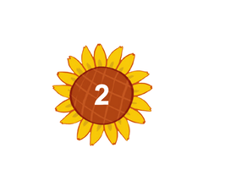
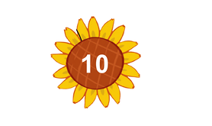
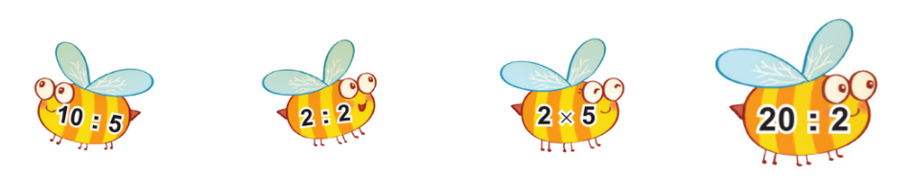
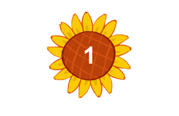


1
a) Tìm con ong phù hợp với bông hoa.
b) Bông hoa nào có nhiều ong đậu nhất?

Slide 5
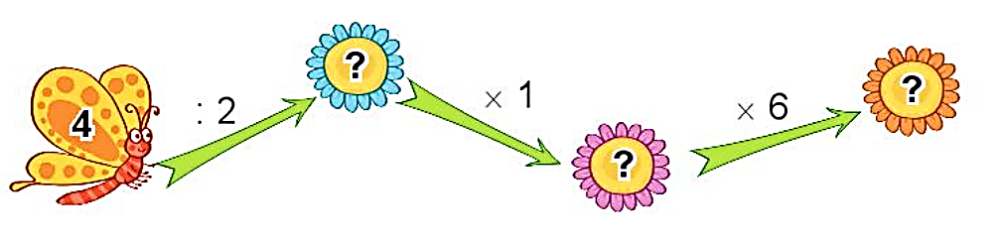
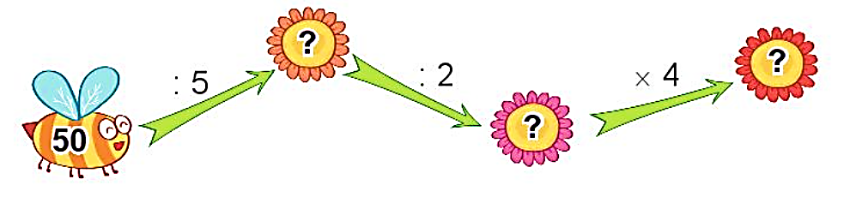

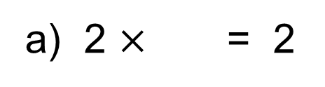
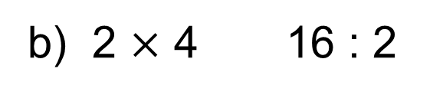
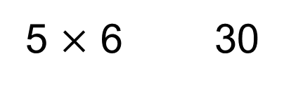
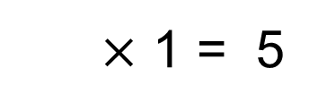
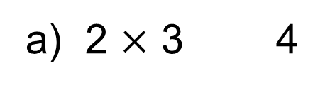
3
Số
?
2
12
2
Số
?
a)
2
10
20
?
a) 2 $×$ = 2
1
b)
5
5
?
$×$ 1 = 5
4
>; <; =
?
?
b) 5 : = 1
5
?
=
>
?
?
a) 2 $×$ 3 4
b) 2 $×$ 4 16 : 2
2
: 2 = 1
6
8
8
?
?
=
<
5 $×$ 6 30
35 : 5 40 : 5
30
7
8

